Slide 1
Digisprong
GOK netwerksessie GO! 26 januari 2023
Notes:
Elkaar even voorstellen

Slide 2
Visienota Digisprong
Notes:
Selma

Slide 3
Missie Digisprong
Het verhogen van de ICT-competenties van leerlingen en leerkrachten
Verhogen van de onderwijskwaliteit door doordachte ICT-integratie
Totale investering van 375 miljoen euro
Notes:
Selma

Slide 4

Speerpunten
een toekomstgerichte en veilige ICT-infrastructuur
een sterk ondersteunend en doeltreffend ICT-schoolbeleid
ICT-competente leerkrachten en lerarenopleiders en aangepaste digitale leermiddelen
een kennis- en adviescentrum ‘Digisprong’ ten dienste van het onderwijsveld
Notes:
Selma

Slide 5
Kenniscentrum Digisprong – 4 pijlers
Infrastructuur (hardware, telecom)
ICT-competenties van leerkrachten, ICT- coördinatoren en schooldirecties
Ontwikkeling en toegang tot digitale leermiddelen en platformen
Ondersteuning ICT-beleid van scholen
Notes:
Selma

Slide 6

Speerpunt 1: een toekomstgerichte en veilige ICT-infrastructuur
Elke school beschikt over een kwaliteitsvolle digitale infrastructuur die digitale didactiek en veilig ICT-gebruik mogelijk maakt.
Actie 1.1
Mobiele toestellen voor leerlingen.
Actie 1.2
Mobiele toestellen voor leerkrachten + versterking infrastructuur op scholen.
Actie 1.3
Veilige en snelle internetverbindingen voor scholen faciliteren via een raamovereenkomst.
Actie 1.4
Het faciliteren van het refurbishen en het hergebruik van toestellen via een raamovereenkomst.
Notes:
Selma

Slide 7

Reeds afgerond 2021
Besluit van de Vlaamse Regering van 30 april 2021 tot vaststelling van de regels voor de toekenning van extra ICT-middelen 2021 in het kader van de Digisprong voor het gewoon en buitengewoon kleuter-, lager en secundair onderwijs en de HBO5-opleiding Verpleegkunde (Acties 1.1 en 1.2.2)
Uitbetaald midden mei 2021
Totale investering 229.644.255 euro
Communicatie via dienstbrief, omzendbrief, Q&A, website, Ronde van Vlaanderen
ICT-toestellen voor leerkrachten (Actie 1.2.1)
Uitbetaald in december 2021
Binnen CAO: 85 miljoen euro
Campagne “duurzaam aankopen” en webinar (Actie 1.4) voor aankoopcentrales
Notes:
Selma

Slide 8
Reeds afgerond 2022
Besluit van de Vlaamse Regering van 15 juli 2022 tot vaststelling van de regels voor de toekenning van extra ICT-middelen 2022 in het kader van de Digisprong voor secundair onderwijs en de HBO5-opleiding Verpleegkunde
  Voorziene 2e schijf
  Uitbetaald aan scholen midden juli 2022
  Totale investering 112.628.383 euro
Notes:
Selma

Slide 9
In voorbereiding
Raamovereenkomst Telecom voor betaalbare glasvezel
(Actie 1.3)
Draaiboek duurzaamheid toestellen en hergebruik
(Actie 1.4)
Notes:
Selma

Slide 10

Speerpunt 2: een sterk ondersteunend en doeltreffend ICT-schoolbeleid
• We voorzien voldoende ICT-coördinatie en versterken het ambt van ICT-coördinator zowel
inhoudelijk als statutair.
• Alle scholen voeren een doeltreffend ICT-beleid gestoeld op een schooleigen visie.
Actie 2.1
Het uitbreiden van de ICT-coördinatie voor het basisonderwijs, secundair onderwijs, DKO, CVO en CBE.
Actie 2.2
Samen met het werkveld de kernopdracht/functieomschrijving van de ICT-coördinator verduidelijken en hun statuut versterken.
Actie 2.3
Stimuleren en ondersteunen van scholen tot de uitbouw van een doeltreffend ICT-beleid met inbegrip van een doeltreffende aanpak van cyberpesten en e-inclusie.
Notes:
Selma

Slide 11
Reeds afgerond 2021
Actie 2.1 en 2.2 – Uitbreiden en versterken van het ambt van ICT-coördinator
Besluit van de Vlaamse Regering tot wijziging van diverse besluiten van de Vlaamse Regering met betrekking tot ICT-coördinatie
  Definitief goedgekeurd VR 03/09/2021
  Gestart op 1/9/2021
  Regelt onder andere het statuut en de uitbreiding puntenenveloppes en systeem
  Complex dossier: benoemingen, salarisschalen, zij-instroom, samenwerkingsverbanden, …
  + 22 miljoen euro

Slide 12

Work in progress - Naar sterke ICT teams op school
Actie 2.2 kernopdracht/functieomschrijving ICT-coördinatie
Verschillende rapporten
Jobprofiel voor ICT-coördinatoren
Rapport over de karakteristieken van sterke ICT teams
Richtlijn voor transitie naar effectieve ICT teams
Roadshows in heel Vlaanderen voorjaar 2023
Notes:
Selma

Slide 13
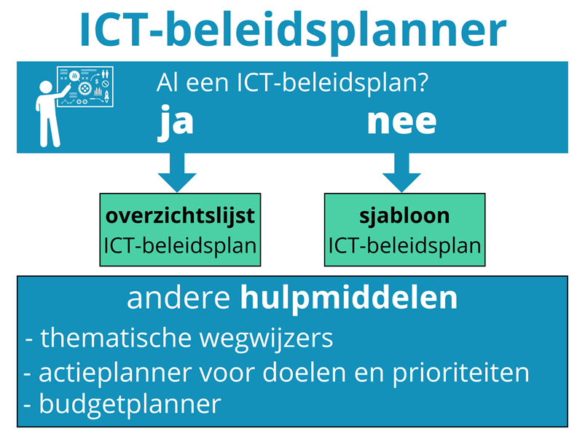
Work in progress – ICT-beleidsplanner
Actie 2.3 – doeltreffend ICT-beleid
Checklist
Sjablonen
Thematische wegwijzers
Activiteitenplanner (doelen en prioriteiten)
Budget planner
Notes:
Selma

Slide 14

Speerpunt 3a: ICT-competente leerkrachten en lerarenopleiders
Alle leerkrachten en lerarenopleiders beschikken over de nodige digitale competenties en kunnen zich specialiseren.
Actie 3.1
Digitale competentiebevordering van leerkrachten en ICT-coördinatoren via maatgerichte ICT-opleidingen en ICT-bootcamps met het oog op het verbeteren van digitaal didactische vaardigheden en het gebruik van ICT in het onderwijsproces.
Actie 3.2
Gerichte ondersteuning van lerarenopleiders op het vlak van competenties met het oog op het digitaal competente beginnende onderwijsprofessionals.
Notes:
Stephanie

Slide 15
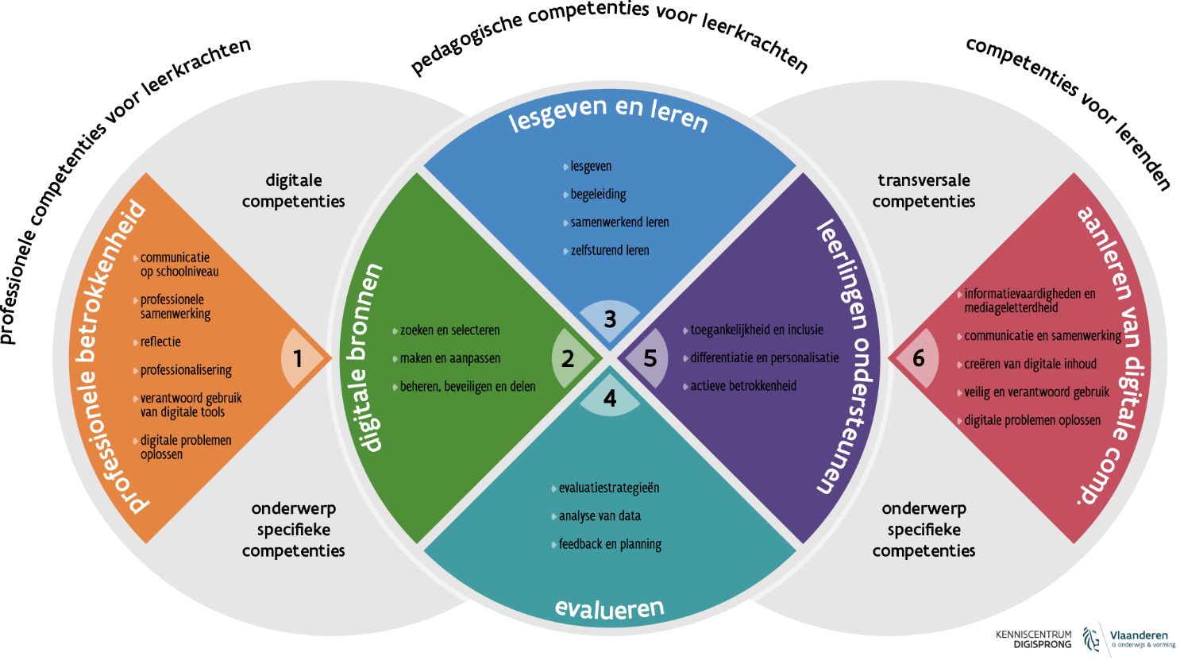
Notes:
Stephanie

Slide 16






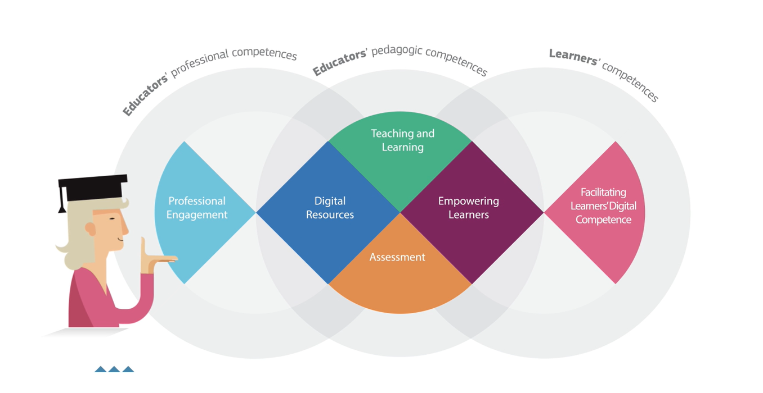


School
Leerkracht
Vragenlijst
Suggesties
Vormingsdatabank
Via een digitale vragenlijst (zelfreflectie) wordt het toepassingsniveau van elke competentie bevraagt.
Na het invullen van de vragenlijst krijgt de leerkracht/school opleidingssuggesties op maat in de vorm van een leerroute.
Op basis van het advies kan men in de vormingsdatabank een passend aanbod aan ICT-opleidingen vinden.
DigCompEdu
Het Europees referentiekader is de basis van dit totaalconcept.
Notes:
Stephanie

Slide 17

ICT-bootcamps
Gratis voor scholen
Start in de scholen voorjaar 2023
Perceel 1: professionalisering van schoolteams om digitale transitie in het basisonderwijs te bevorderen
Perceel 2: professionalisering van ICT-coördinatoren (alle onderwijsniveaus)
Inschrijven voor infosessies nu mogelijk via deze link
Notes:
Stephanie

Slide 18

Extra nascholingsmiddelen ICT-opleidingen
120 euro per voltijds ambt
Verhogen ICT-competenties
Eenmalig
    60% voor 31 augustus 2022
    40% voor 31 december 2022
Vanaf 1 juni 2022 tot en met 31 juli 2026
Voor
  Scholen uit leerplichtonderwijs
  Centra voor Basiseducatie en Centra voor Volwassenonderwijs
  Academies voor deeltijds kunstonderwijs
Notes:
Stephanie

Slide 19
Speerpunt 3b: aangepaste digitale leermiddelen
Vlaamse onderwijsinstellingen hebben toegang tot kwaliteitsvolle en innovatieve leermiddelen, leerplatformen en digitale evaluatievormen o.a. via een single sign on-principe.
Actie 3.3
De toegang tot digitale leermiddelen vergemakkelijken via de creatie van een “Single Sign On”.
Actie 3.4
De ontwikkeling van een kwaliteitskader digitaal onderwijs al dan niet geïntegreerd in de bestaande kaders als richtsnoer voor het onderwijsveld met het oog op gericht kwaliteitstoezicht.
Actie 3.5
De uitbouw van KlasCement als "uniek platform" voor educatief open lesmateriaal met aandacht voor innovatie.
Actie 3.6
Doorontwikkeling van Het Archief voor Onderwijs met uitgebreide leerlingentoegang en extra functies voor leraren.
Notes:
Selma

Slide 20
Speerpunt 3b: aangepaste digitale leermiddelen
Vlaamse onderwijsinstellingen hebben toegang tot kwaliteitsvolle en innovatieve leermiddelen, leerplatformen en digitale evaluatievormen o.a. via een single sign on-principe.
Actie 3.7
Het versterken van initiatieven die digitale leermiddelen voor praktijkvakken en arbeidsmarktgerichte opleidingen ontwikkelen, o.a. via InnoVET.
Actie 3.8
We evalueren i-learn en onderzoeken hoe we het concept gepersonaliseerd leren kunnen vorm geven.
Actie 3.9
Het afsluiten van raamovereenkomsten voor software voor scholen en onderwijsinstellingen.
Actie 3.10
Met uitgeverijen, ontwikkelaars en onderwijsverstrekkers stellen we een ethische code op om onder meer afspraken te maken over de ontwikkeling en het gebruik van onderwijssoftware.
Notes:
Selma

Slide 21




Work in progress
LeerID
Evaluatie WAI-NOT
Raamovereenkomst Microsoft Licenties
Tal van InnoVET-projecten
Vernieuwing website oefen.be
Notes:
Selma

Slide 22
Focus op GOK
Notes:
Stephanie - Wat betekent Digisprong voor de GOK-coördinator?

Slide 23

Infrastructuur en connectiviteit
Denk na over een doordacht aankoopbeleid
  Aankoopgids
  Artikel – welk toestel kies ik?
  Webinar met vzw Krijt
Breng de thuissituatie van je leerlingen in kaart
  Hebben de leerlingen thuis toegang tot internet?
  Zijn er thuis mobiele toestellen aanwezig?
Redelijke aanpassingen – school voorziet infrastructuur
Flexibel Digisprongbudget voor leerlingen met specifieke onderwijsbehoeften
Voorleessoftware en ADIBib
  Gratis
  Via subsidie aan Eureka vzw
Notes:
Stephanie

Slide 24

Scholen informeren
Wegwijzer e-inclusie met als doel sensibiliseren, informeren en inspireren
Scholen informeren en bewust maken via
  Website Departement Onderwijs en Vorming (voorbeeld – digitale geletterdheid)
  Eigen website – work progress
  Via Klasse (bijvoorbeeld - artikel inclusief digitaal lesmateriaal)
Themapagina’s op KlasCement Iedereen telt mee
Notes:
Stephanie

Slide 25

Indirecte acties
Verhogen van de ICT-competenties van leerkrachten op vlak van e-inclusie via
  Databank Digisnap
  Interactieve website
  Fiches (pagina 46 en verder)
Informeren over gelinkte thema’s zoals
  Cyberpesten
  Sociale media in de klas
Notes:
Stephanie

Slide 26
Links
Alles over Digisnap
Bootcamps - inschrijven
Betaalbaar internet
Notes:
Stephanie

Slide 27

Vragen
Stephanie De Clercq
stephanie.declercq@ond.vlaanderen.be
Selma Dragoci
selma.dragoci@ond.vlaanderen.be

